Slide 1


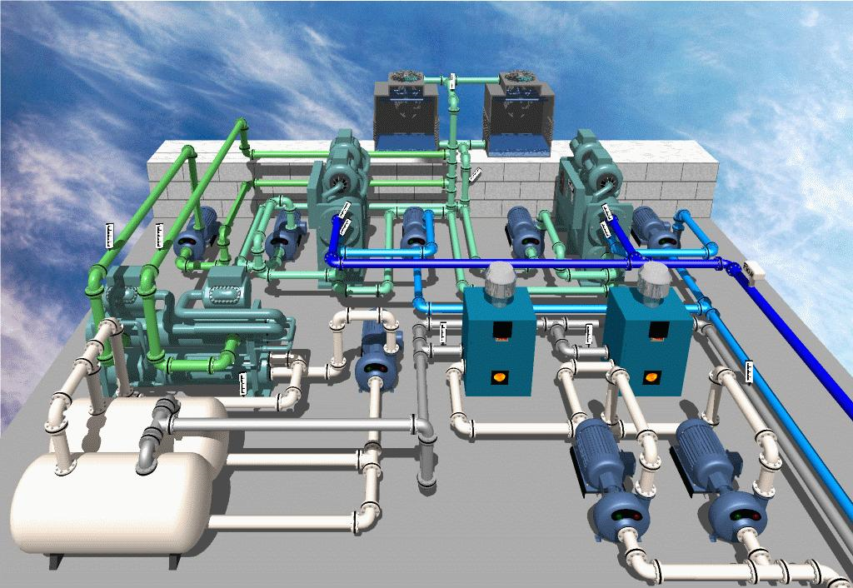
GDM 403
Temel İşlemler Uygulamaları
Analitik ve Deneysel Verilerin Değerlendirilmesi
Mühendislik Mimarlık Fakültesi
Gıda Mühendisliği Bölümü
Prof. Dr. Farhan ALFİN

Slide 2
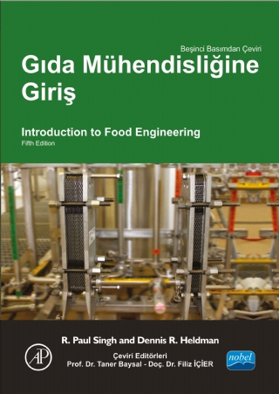
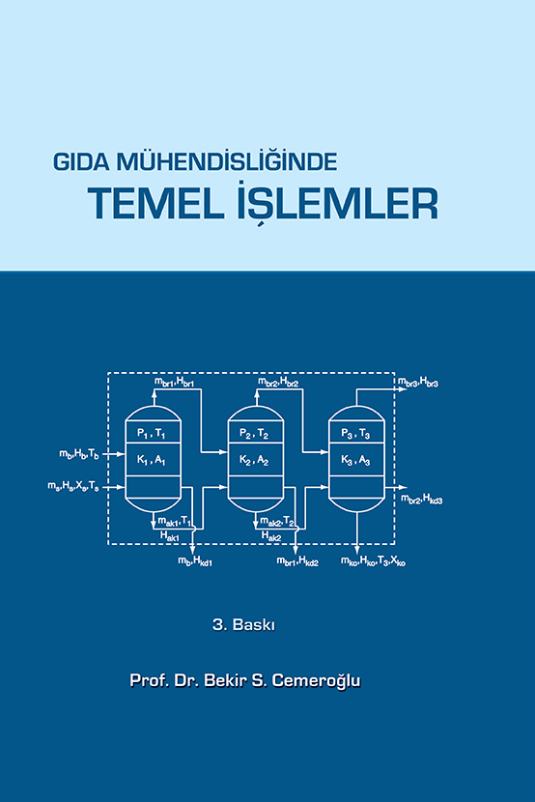
Kaynaklar - http://rpaulsingh.com/default.html

Slide 3
Haftalara Göre Ders Konuları
Analitik ve Deneysel Verilerin Değerlendirilmesi
Borularda Akış ve Basınç Düşmesi
Akışkan Yatak
Kurutma
Soğutma
Donma

Slide 4
Bu hafta : Analitik ve Deneysel Verilerin Değerlendirilmesi
Giriş
Doğruluk ve Duyarlılık
  Hata Tipleri
Doğruluk ve Duyarlılık Hesaplanması
Ortalama Değer
Ortanca Değer
Sapma
Ortalama sapma (OS)
Standart Sapma
Ölçüm Güven Aralığı
Uç Değerlerin Atılması

Slide 5
Giriş
Deneysel verilerin (laboratuvarlarda) elde ettikleri sonuçların ne oranda doğru olabileceği bazı yöntemlerle tahmin edilebilir.
Analizcinin elde ettiği sonuç rakamla ifade edilmeli,
Bu sonucun elde edilmesi sırasında mümkün hata kaynakları ve bu hataların sonuç üzerindeki etkisi belirtilmelidir.

Slide 6
Sağlıklı bir analiz sonucu elde edebilmek için analiz en az üç kez değişik örneklerle tekrarlanmalıdır.
Bir veya iki analiz ile elde edilen sonucun gerçeği ne derecede yansıttığını tahmin etmek oldukça güç hatta olanaksızdır.

Slide 7
Hata Tipleri
Hata Tipleri
Büyük Hata
Sistematik Hata
Rastgele Hata

Slide 8
Büyük Hata
Büyük Hata: Çok az rastlanan, analizciden veya beklenmedik olaylardan kaynaklanan büyük hatalardır.
  Aritmetik işlem hatası yapılması
  Rakamların yerlerinin değişik yazılması
  (+) yerine (-) yazılması

Slide 9
Sistematik Hata
Sistematik Hata: Kaynakları belirlenebilen ve düzeltilebilen hatalardır. Sonuçların doğruluğuna etki eder.
  Alet Hataları
  Metot hatalar
  Kişisel Hatalar

Slide 10
Sistematik Hataların Tipleri
Sabit hatalar : analiz edilen numune miktarından bağımsızdır.
Orantılı hatalar : numunenin miktarı ile orantılı olarak azalır veya artar

Slide 11
Sistematik Hataların Tespiti ve Düzeltmesi
Sistematik Hataların Tespiti ve Düzeltme Metotları
Şahit Deney
Standart Numunenin Analizi
Standart Ekleme
Bağımsız Analizler
Numune Büyüklüğünde Değişme

Slide 12
Rastgele Hata
Rastgele Hata: Bilinmeyen ve kontrol edilemeyen hata tipidir. Ölçümün kesinliğine etki eden hatadır.
İki ölçüm arasında deney şartlarının az veya çok değişmesidir.

Slide 13
Doğruluk ve Duyarlılık
Doğruluk (Accuracy) analiz sonucunun gerçek değere ne kadar yakın olduğunun ifadesidir.
Duyarlılık (kesinlik) (Precision) ise yapılan ölçümlerin birbirine ne ölçüde yakın olduğunun ifadesidir.
Duyarlılık yada, kesinlik aynı değeri yeniden elde etme becerisi olarak da tanımlanır.

Slide 14
Doğruluğu düşük,
kesinliği zayıftır
Doğruluğu yüksek,
kesinliği zayıftır
Doğruluğu yüksek,
kesinliği yüksektir
Doğruluğu düşük,
kesinliği yüksektir

Slide 15
Bir analizde ölçümlerin duyarlılığı gerçeğe en yakın bir şekilde her zaman hesaplanabilir. Ancak gerçek değer tam olarak bilinmezse sonucun doğruluğu ancak tahmin edilebilir.
Örneğin, içinde tam 20 ppm demir bulunan bir karışımın analizi sonunda bulunan yüzde demir miktarı sonucun doğruluk derecesi hakkında bir fikir verir.

Slide 16
Bir ölçümde, duyarlılığın çok iyi olması onun doğruluğunun da çok iyi olduğunu göstermez, ancak gerçeğe yakınlığı konusunda bir fikir verebilir.
Çok iyi bir duyarlılığı olduğu halde zayıf doğruluk dereceli ölçümler de olabilir.

Slide 17
Doğruluk ve Duyarlılık Hesaplanması
Doğruluk: Bir sonucun gerçek değere yakınlığını belirtir.
( mutlak hata ve bağıl hata ) terimleri ile ifade edilir.
Kesinlik: Bir analizde tamamen aynı yolla elde edilen sonuçların birbirine yakınlığına kesinlik denir.
(dağılım, sapma, ortalama sapma, bağıl ortalama sapma, varyans, standart sapma, bağıl standart sapma) terimleri ile ifade edilir.

Slide 18
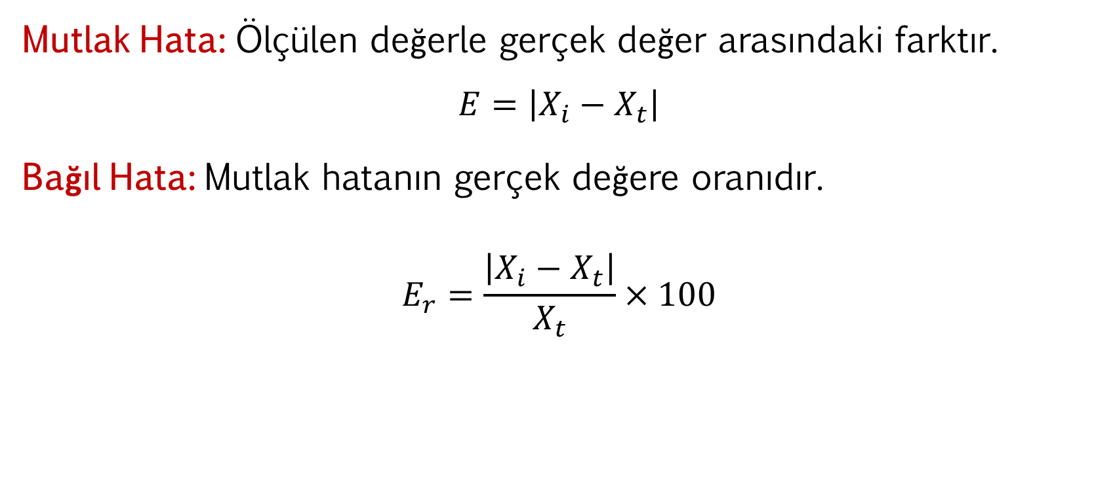
Mutlak ve Bağıl Hata
Mutlak Hata: Ölçülen değerle gerçek değer arasındaki farktır.
$$E=\left|X_{i}−X_{t}\right|$$
Bağıl Hata: Mutlak hatanın gerçek değere oranıdır.
$$E_{r}=\frac{\left|X_{i}−X_{t}\right|}{X_{t}}×100$$

Slide 19

Ortalama Değer
Ölçümlerin duyarlılığının bir ifadesidir ve çeşitli şekillerde tanımlanır. Bir kimyasal analizde yapılan ölçümlerin ölçüm sayısına bölünmesi sonunda bulunan sayıya ortalama değer denir.
Bir Numunenin Ortalaması:
$$\overline{x}=\sum_{i=1}^{N}{\frac{x_{i}}{N}}$$

Slide 20
Ortanca Değer
Analiz sonuçları en küçükten en büyüğe doğru sıraya konduğunda sıranın ortasına düşen sonuç orta değerdir.

Slide 21
Örnek
20,00 mg vitamin içerdiği bilinen bir gıdada yapılan vitamin madde analizlerinde şu sonuçlar alınmıştır.
19,80 mg 20,30 mg 20,60 mg 19,20 mg 19,70mg
Ortalama değer, ortanca değer, aralık, eğer gerçek değer 20,00 ise mutlak hata, bağıl hatayı hesaplayınız.

Slide 22
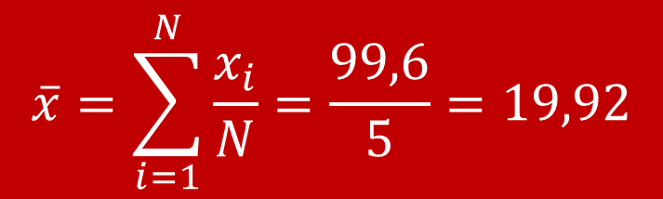
Ortalama değer
19,80 + 20,30 + 20,60 + 19,20 + 19,70 = 99,60
Ortanca değer
19,20 19,70 19,80 20,30 20,60
Aralık
20,60-19,20=1,40
$$\overline{x}=\sum_{i=1}^{N}{\frac{x_{i}}{N}=\frac{99,6}{5}=19,92}$$

Slide 23
x_{i} | Mutlak hata | Bağıl hata
19,80 | 20,00-19,80 = 0,20 | 0,20/20,00 * 100 =% 1
20,30 | 20,00-20,30 = 0,30 | 0,30/20,00 * 100 = %1,5
20,60 | 20,00-20,60 = 0,60 | 0,60/20,00 * 100 = %3
19,20 | 20,00-19,20 = 0,80 | 0,80/20,00 * 100 = %4
19,70 | 20,00-19,70 = 0,30 | 0,30/20,00 * 100 = %1,5

Slide 24
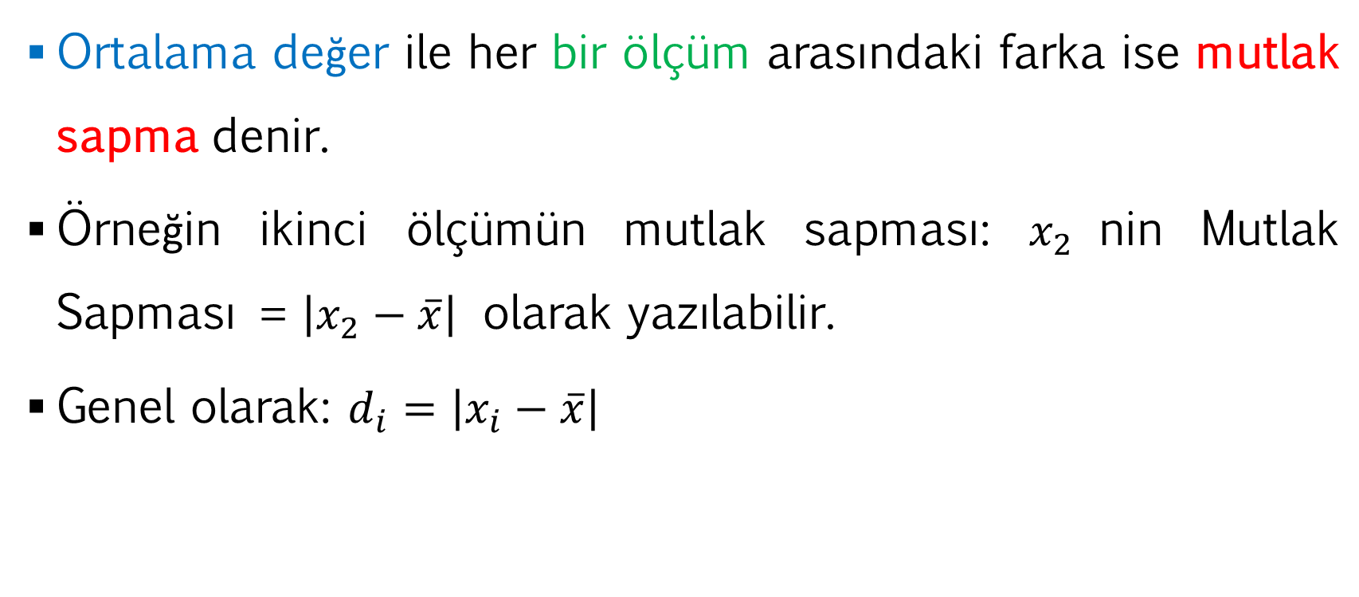
Sapma
Ortalama değer ile her bir ölçüm arasındaki farka ise mutlak sapma denir.
Örneğin ikinci ölçümün mutlak sapması: $x_{2}$nin Mutlak Sapması = $\left|x_{2}−\overline{x}\right|$ olarak yazılabilir.
Genel olarak: $d_{i}=\left|x_{i}−\overline{x}\right|$

Slide 25
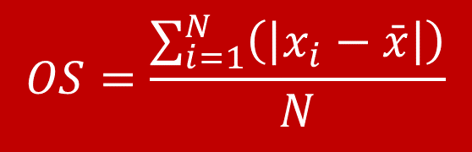
Ortalama sapma (OS)
Ortalama sapma: Her bir ölçümün mutlak sapmalarının toplamının ölçüm sayısına bölümüne denir.
Örnek: Aşağıdaki ölçümlerin ortalama sapmasını hesaplayınız.
12,0 -10,6 - 11,2 – 10,8 – 11,4
$$OS=\frac{\sum_{i=1}^{N}{\left(\left|x_{i}−\bar{x}\right|\right)}}{N}$$

Slide 26
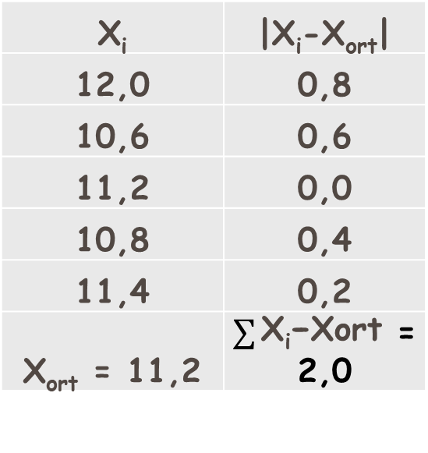
Çözüm
Çözüm için önce verilerin ortalamasının bulunması gerekir.
Eğer hesaplama yapılırsa 11,2 olarak bulunur.
Bu değer ile her bir ölçüm arasındaki fark alınır ve işlem yapılırsa ortalama sapma 0,4 olarak bulunur.
= (0,8+0,6+0,0+0,4+0,2) / 5
= (2,0/5) = 0,4
X_{i} | |X_{i}-X_{ort}|
12,0 | 0,8
10,6 | 0,6
11,2 | 0,0
10,8 | 0,4
11,4 | 0,2
X_{ort} = 11,2 | $\sum{\text{X}\text{i}\text{−}\text{Xort} }$=2,0

Slide 27
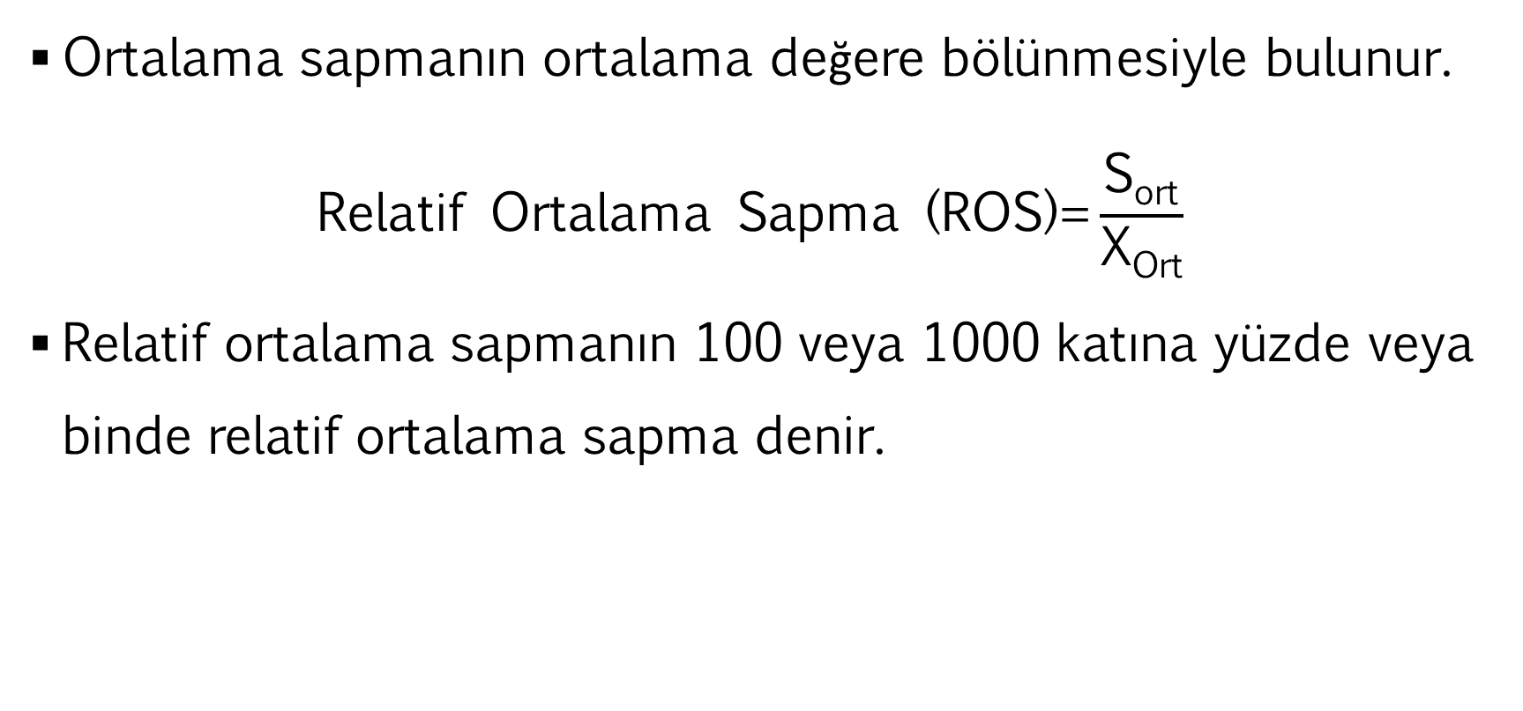
Relatif Ortalama Sapma
Ortalama sapmanın ortalama değere bölünmesiyle bulunur.
$$\text{Relatif} \text{Ortalama} \text{Sapma}\text{ (}\text{ROS}\text{)=}\frac{\text{S}\text{ort}}{\text{X}\text{Ort}}$$
Relatif ortalama sapmanın 100 veya 1000 katına yüzde veya binde relatif ortalama sapma denir.

Slide 28
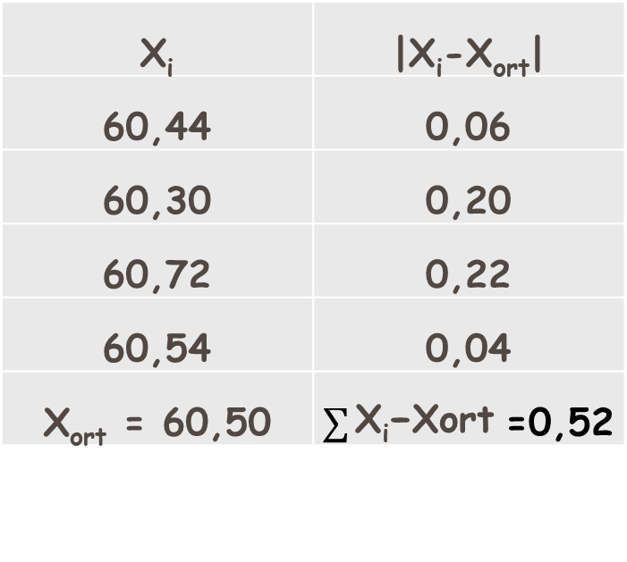
Örnek
Aşağıdaki ölçümlerin relatif ortalama sapmasını hesaplayınız. 60,44, 60,30, 60,72, 60,54
Ortalama Sapma = 0,52 / 4
% Relatif Ort. Sapma = (OS / X) 100
(0,13/60,50) 100 = 2, 15
X_{i} | |X_{i}-X_{ort}|
60,44 | 0,06
60,30 | 0,20
60,72 | 0,22
60,54 | 0,04
X_{ort} = 60,50 | $\sum{\text{X}\text{i}\text{−}\text{Xort} }$=0,52

Slide 29
Standart Sapma
Standart sapma verilerin dağılımını gösterir.
Numunenin standart sapması (sınırlı bir data serisi için) s ile verilir.
Relatif standard sapma (RSD) (%)

Slide 30
Örnek
Aşağıdaki ölçümlerin standart sapmasını hesaplayınız.
10,5 – 9,9 – 9,5 – 10,4 – 9,6 -11,5 – 9,0 – 10,0 – 10,5 – 9,0 – 10,1

Slide 31
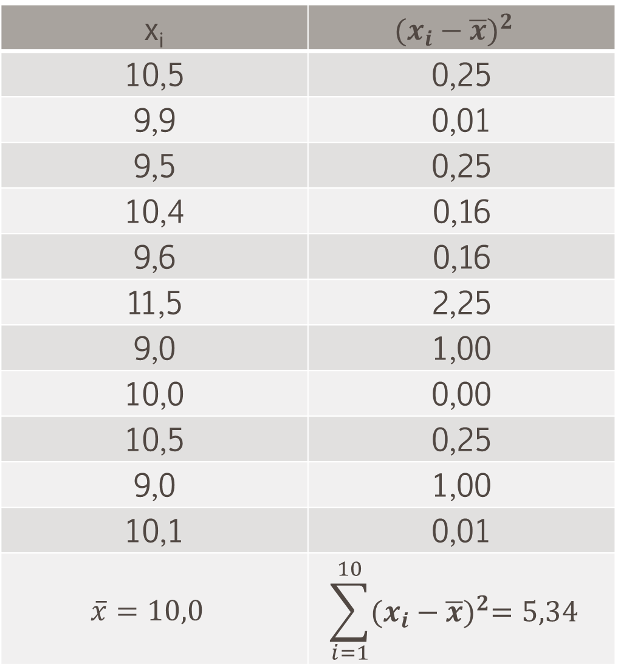
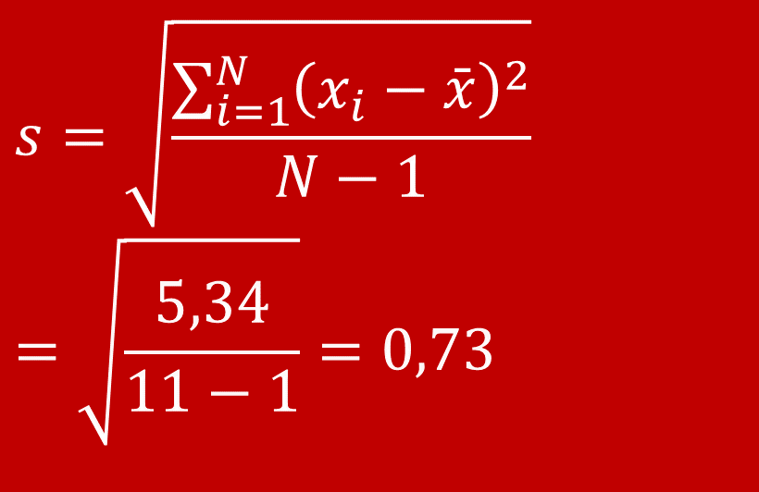
Örnek
x_{i} | $${(x_{i}−\overline{x})}^{2}$$
10,5 | 0,25
9,9 | 0,01
9,5 | 0,25
10,4 | 0,16
9,6 | 0,16
11,5 | 2,25
9,0 | 1,00
10,0 | 0,00
10,5 | 0,25
9,0 | 1,00
10,1 | 0,01
$$\overline{x}=10,0$$ | $$\sum_{i=1}^{10}{{(x_{i}−\overline{x})}^{2}=5,34}$$
$$s=\sqrt{\frac{\sum_{i=1}^{N}{{\left(x_{i}−\bar{x}\right)}^{2}}}{N−1}}=\sqrt{\frac{5,34}{11−1}}=0,73$$

Slide 32
Ölçüm Güven Aralığı
Standart sapmanın hesaplanması analiz sonucunun doğrululuğu hakkında bir tahmin yapmayı sağlarsa da bulunan ortalama değer gerçek değere ne kadar yakın olduğunu bilinmez.
Bu nedenle sonucun doğruluğu hakkında deneysel ve matematiksel olmak üzere iki yolla daha tahminde bulunulabilir.

Slide 33
Matematiksel yöntemde ise, gerçek değerin ortalama değere yakın bir aralıkta olduğu kabul edilir.
Ortalama değere yakın bu aralığa güven aralığı denir.
Bu aralık ne kadar geniş ise, gerçek değerin bu aralığa düşme olasılığı o kadar fazladır.
Bu aralığın sınırlarına güvenlik sınırları denir.
Gerçek değerin yüzde olarak bu aralıkta olma olasılığına ise güvenirlik derecesi denir.

Slide 34
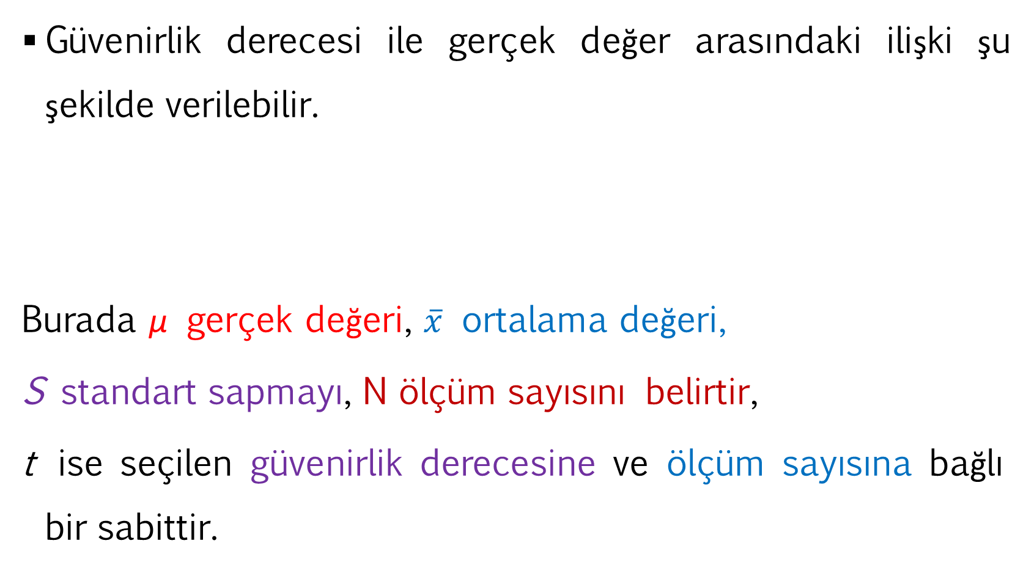
Güvenirlik derecesi ile gerçek değer arasındaki ilişki şu şekilde verilebilir.
Burada μ gerçek değeri, $\overline{x}$ ortalama değeri,
S standart sapmayı, N ölçüm sayısını belirtir,
t ise seçilen güvenirlik derecesine ve ölçüm sayısına bağlı bir sabittir.

Slide 35
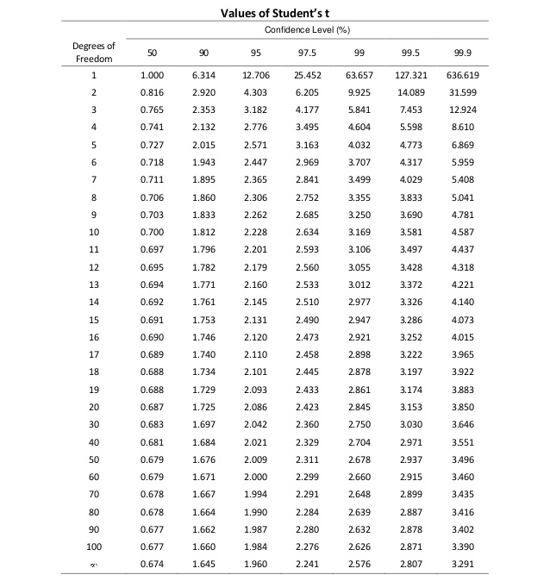
Çizelge 1 de değişik güvenirlik dereceleri için t değerleri verilmiştir.

Slide 36
Deneysel yöntemde, analizi yapılan maddenin, içindeki madde miktarı bilinen saf örneği, aynı koşullarda analiz edilir.
Buradan bulunana hatanın diğer analizlerde de yapıldığı kabul edilir.
Bu yöntemin olumsuz yönlerinden biri örnekteki safsızlık maddelerinin beklenenden daha fazla sonucu etkileyebileceğidir.

Slide 37
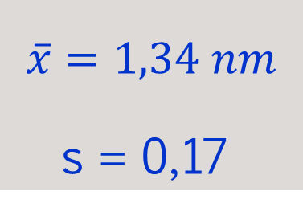
Örnek
Bir analizinde ölçüm sonuçları şu şekilde elde edilmiştir:
1,34 -1,15 – 1,28 – 1,18 – 1,33 – 1,65 – 1,48 nM
DF = n – 1 = 7 – 1 = 6
90% Güven Aralığı 99% Güven Aralığı
t_{(df=6, 90%)} = 1,94 t_{(df=6, 99%)} = 3,71
CI₉₀ = 1,34 ± 0,12 CI₉₉ = 1,34 ± 0,24 nM
$$\overline{x}=1,34 nm$$
s = 0,17

Slide 38
Güven Aralığının Yorumlanması
% 99 Güven Aralığı için, Doğru Değerler (μ) % 99 olasılıkla 1,34 ± 0,24 nM aralığı arasındadır, veya 1,1 ve 1,58 nM arasındadır.
% 90 Güven Aralığı için, Doğru değerler % 90 olasılıkla 1,34 ± 0,12 aralığındadır nM, veya 1,22 ve 1,46 nM arasındadır.
Güvenirlik derecesi artıyorken CI artacaktır.

Slide 39
Kalite Güvence ve Kalite Kontrol tarafından düzenli olarak elde edilen verileri karakterize etmek için kullanışlıdır.

Slide 40
Örnek
Bir et proteini analiz sonuçları yüzde olarak şöyledir.
42,62 – 43,12 – 42,20 -43,22 -42,56 – 42,86.
Bu analizin ortalama değerini, standart sapmasını ve %95 ve %99 güven aralığını bulunuz.

Slide 41
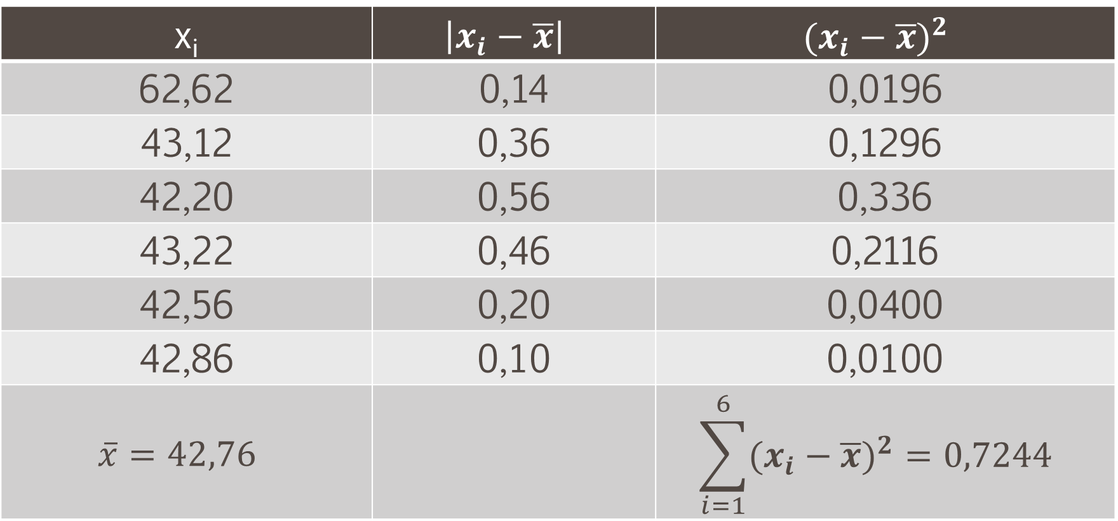
Örnek
x_{i} | $$\left|x_{i}−\overline{x}\right|$$ | $${(x_{i}−\overline{x})}^{2}$$
62,62 | 0,14 | 0,0196
43,12 | 0,36 | 0,1296
42,20 | 0,56 | 0,336
43,22 | 0,46 | 0,2116
42,56 | 0,20 | 0,0400
42,86 | 0,10 | 0,0100
$$\overline{x}=42,76$$ |  | $$\sum_{i=1}^{6}{{(x_{i}−\overline{x})}^{2}}=0,7244$$

Slide 42
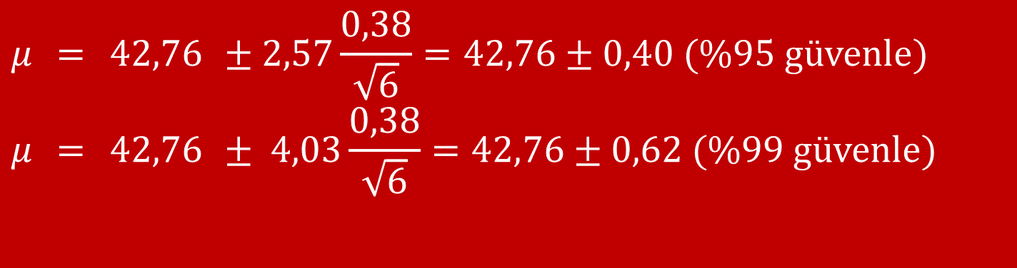
Çizelge 1’de altı ölçüm için %95 ve % 99 güvenlik aralığı için t değerleri olan 2,57 ve 4,03 değerleri yerine konursa
Bulunur. Bunun anlamı, gerçek değerin % 95 olasılıkla 42,76 ± 0,40 aralığında, % 99 olasılık ise 42,76 ± 0,62 aralığında olduğudur.
$$μ = 42,76 ±2,57\frac{0,38}{\sqrt{6}}=42,76±0,40 (\text{\%95 }\text{g}\text{ü}\text{venle}) \\ μ = 42,76 ± 4,03\frac{0,38}{\sqrt{6}}=42,76±0,62 (\text{\%99 }\text{g}\text{ü}\text{venle})$$

Slide 43
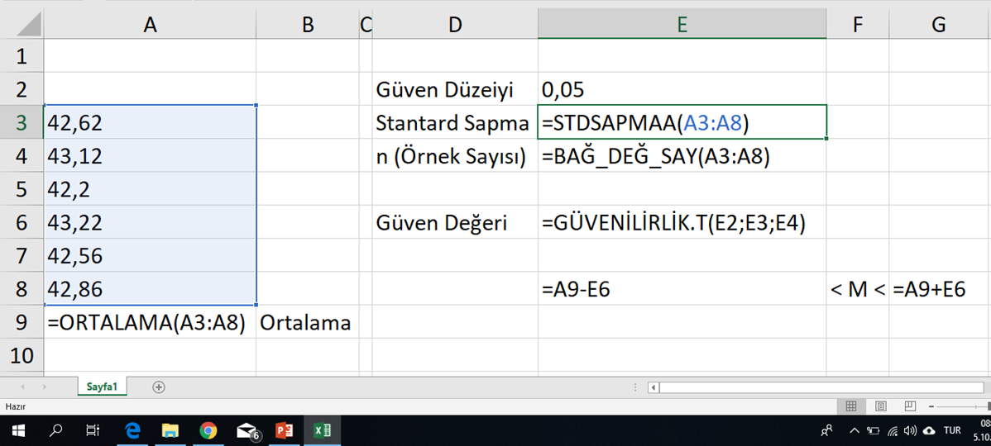
Excel ile Güven Aralığının Hesaplanması

Slide 44
Uç Değerlerin Atılması
Bir ölçümde ortalama değere uzak olan değerlerin ne yapılacağı, çoğu kez sorun gibi görülür.
Uç değerleri atarak daha güvenli bir sonucun alınacağı düşünülebilir.
Hangi değerlerin hesaplama dışında bırakılacağı konusunda basit birkaç kuralı uygulamak yeterlidir.

Slide 45
Uç değerlerin atılabilmesi için belli nedenlerin olması gerekir.
Örneğin; ölçüm sırasında bürette bulunan kirlilik, büretin akıtması, çözeltinin sıçraması gibi nedenler uçdeğerlerin atılması için yeterli nedenlerdir.
Eğer belli bir neden yoksa yeni ölçümlerin yapılması gerekir.

Slide 46
Eğer yeni ölçümler için yeterli örnek kalmamış ise, uç değerlerin atılıp atılmayacağı konusunda bazı testleri uygulamak gerekir.
Uç değerlerin atılıp atılmayacağı konusunda bir çok istatistik testler varsa da özellikle ölçüm sayısı az olan analizlerde en iyi sonucu Q testi verir.

Slide 47
Eğer bir ölçümün sonuçları büyüklük sırasına göre dizilir ve son terime n denirse olarak yazılabilir.
Burada X_{n} en büyük değeri, X₁ en küçük değeri, X_{m} atılmak istenen değeri, X_{m-1} ise atılmak istenen değere en yakın değeri tanımlamaktadır.

Slide 48
Örnek
Bir etin proteini sonuçları yüzde protein olarak 32,42 – 32,58 – 32,36 – 32,60 – 32,00 ve 32,52 bulunmuştur.
Buradaki 32,00 değerinin atılıp atılamayacağım araştırınız.
32,00 – 32,36 – 32,42 – 32,52 – 32,58 – 32,60
X₁=X_{m} X_{m-1} X_{n}

Slide 49
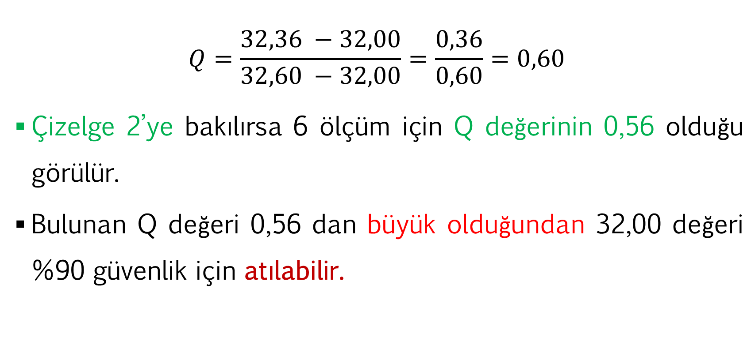
Örnek
$$Q=\frac{32,36 −32,00}{32,60 −32,00}=\frac{0,36}{0,60}=0,60$$
Çizelge 2’ye bakılırsa 6 ölçüm için Q değerinin 0,56 olduğu görülür.
Bulunan Q değeri 0,56 dan büyük olduğundan 32,00 değeri %90 güvenlik için atılabilir.

Slide 50
Çeşitli Güvenlik Dereceleri İçin Q Değerleri
Ölçüm Sayısı | Güvenlik derecesi
 | %90 | %95 | %99
3 | 0,94 | 0,98 | 0,99
4 | 0,76 | 0,85 | 0,93
5 | 0,64 | 0,73 | 0,82
6 | 0,56 | 0,64 | 0,74
7 | 0,51 | 0,59 | 0,68
8 | 0,47 | 0,54 | 0,63
9 | 0,44 | 0,51 | 0,60
10 | 0,41 | 0,48 | 0,75

Slide 51
Örnek
Bir analizin sonuçları şu şekilde bulunmuştur:
15,12 – 16,82 – 16,32 – 16,22 – 16,32 – 16,32 - 16,02
Bu ölçümlerden herhangi birinin atılıp atılamayacağını araştırınız.
Yukarıdaki analiz sonuçları büyüklük sırasına göre dizilirse, 15,12 – 16,02 – 16,12 – 16,22 – 16,32 – 16,32 – 16,82 dizisi elde edilir.

Slide 52
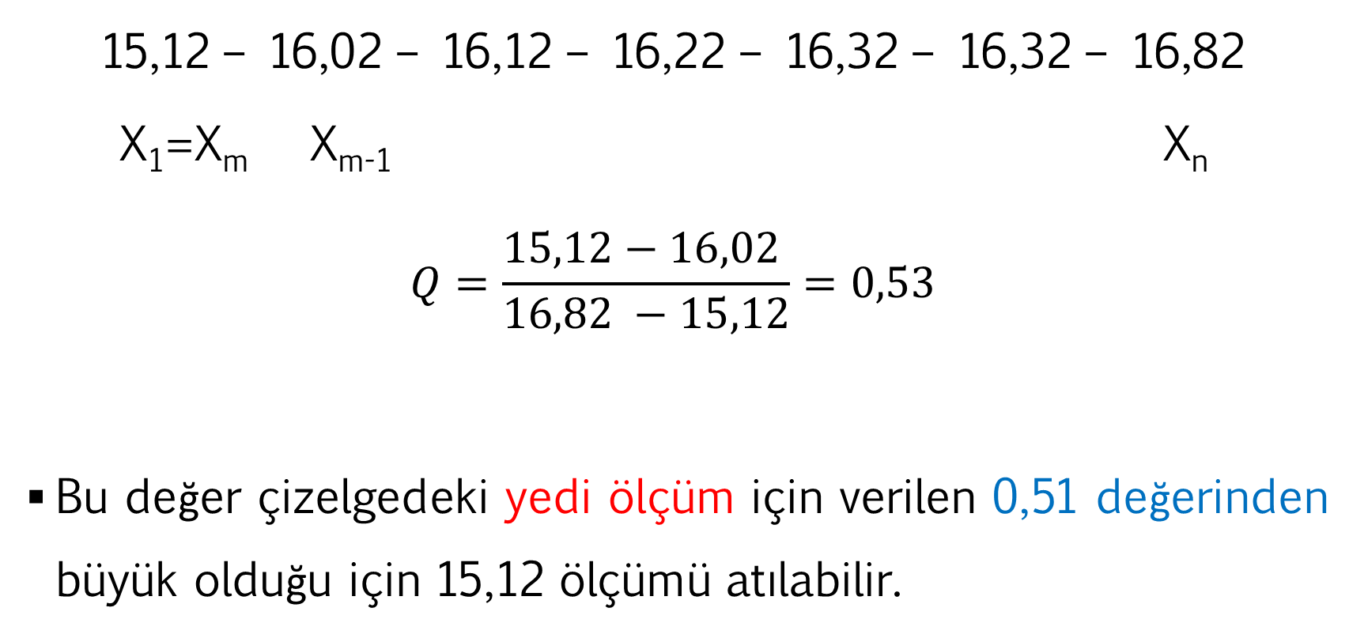
Çözüm
15,12 – 16,02 – 16,12 – 16,22 – 16,32 – 16,32 – 16,82
X₁=X_{m} X_{m-1} X_{n}
$$Q=\frac{15,12−16,02 }{16,82 −15,12}=0,53$$
Bu değer çizelgedeki yedi ölçüm için verilen 0,51 değerinden büyük olduğu için 15,12 ölçümü atılabilir.

Slide 53
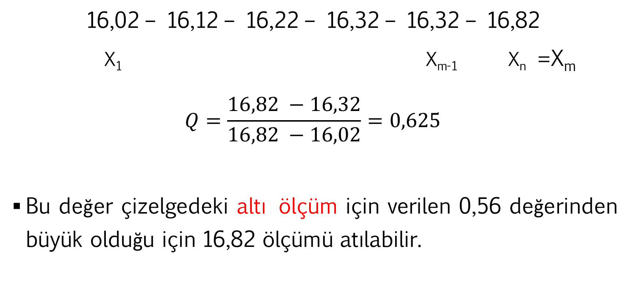
Çözüm
16,02 – 16,12 – 16,22 – 16,32 – 16,32 – 16,82
X₁ X_{m-1} X_{n} =X_{m}
$$Q=\frac{16,82 −16,32}{16,82 −16,02}=0,625$$
Bu değer çizelgedeki altı ölçüm için verilen 0,56 değerinden büyük olduğu için 16,82 ölçümü atılabilir.

Slide 54
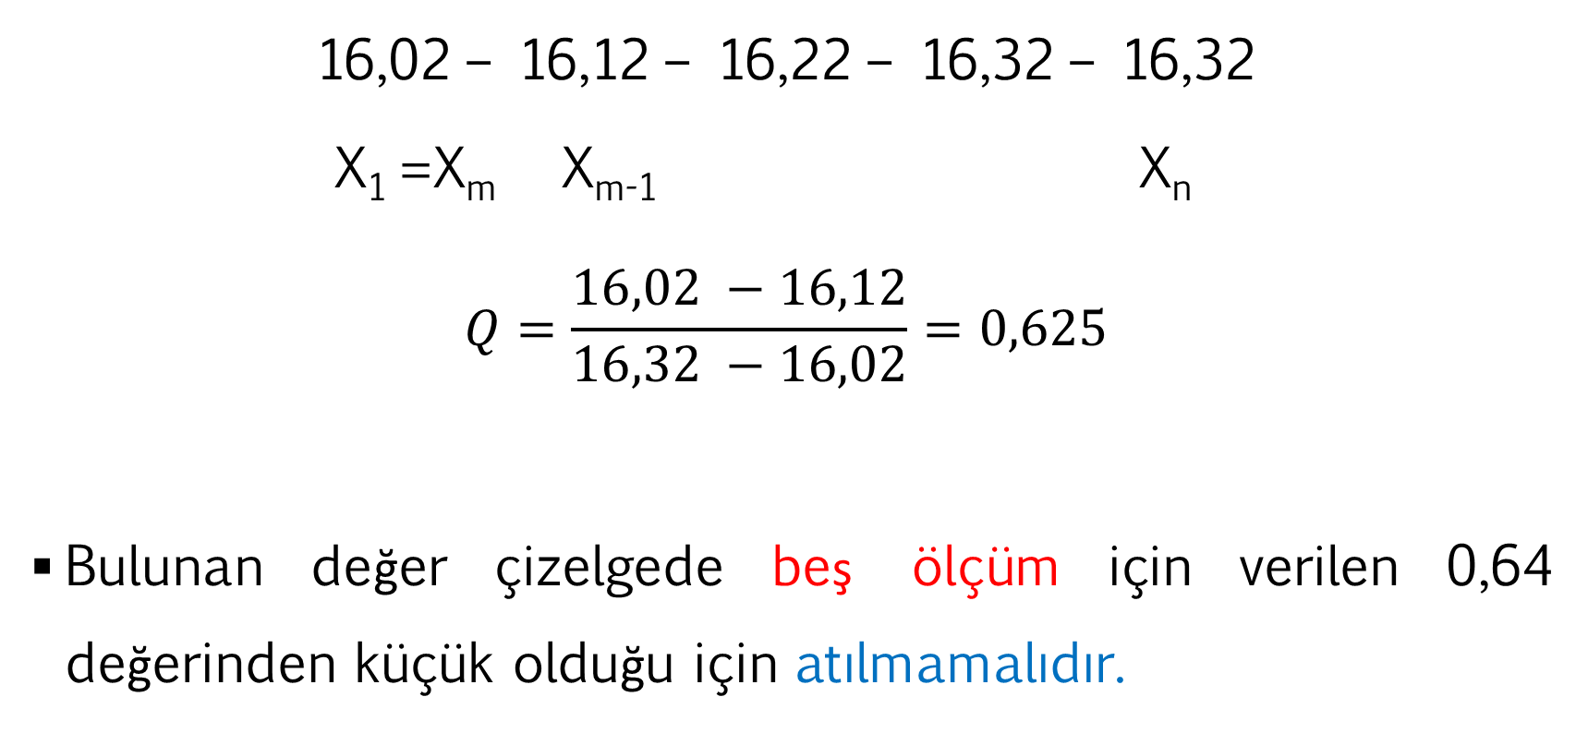
Çözüm
16,02 – 16,12 – 16,22 – 16,32 – 16,32
X₁ =X_{m} X_{m-1} X_{n}
$$Q=\frac{16,02 −16,12}{16,32 −16,02}=0,625$$
Bulunan değer çizelgede beş ölçüm için verilen 0,64 değerinden küçük olduğu için atılmamalıdır.

Slide 55
Ödev 1
Bir maddenin organik asit içeriği analizinde şu veriler elde edilmiştir.
% asit: 36,7 – 32,6 – 31,1 – 30,3 – 28,9
buna göre 36,7 değeri %90 güven sınırı içinde atılmalı mıdır?

Slide 56
Ödev 2
Bir gıdada B vitamini yapılan analizlerde aşağıdaki sonuçlar bulunmuştur. 81,10 – 79,30 – 80,40 – 79,70mg
Ortalamayı ve standart sapmayı hesaplayınız.
%95 güven seviyesi için güven aralığını hesaplayınız.
Gerçek değer 80,00 ise %95 güven seviyesi için metotta sapma var mıdır?

Slide 57
https://www.youtube.com/watch?v=KIwqkm6u0sw
https://www.youtube.com/watch?v=fLOI32Q6a7A

